Slide 1
嶄新全球化公司 亞太區 A New International Company Asia Pacific
Anthony Kwan
亞洲區域總監暨
美安香港總經理
Regional Director, Asia
Country Manager, Hong Kong

Slide 2
A New International Company
嶄新全球化公司 亞太區
Asia Pacific

Slide 3
全球網站 Global.SHOP.COM

Slide 4
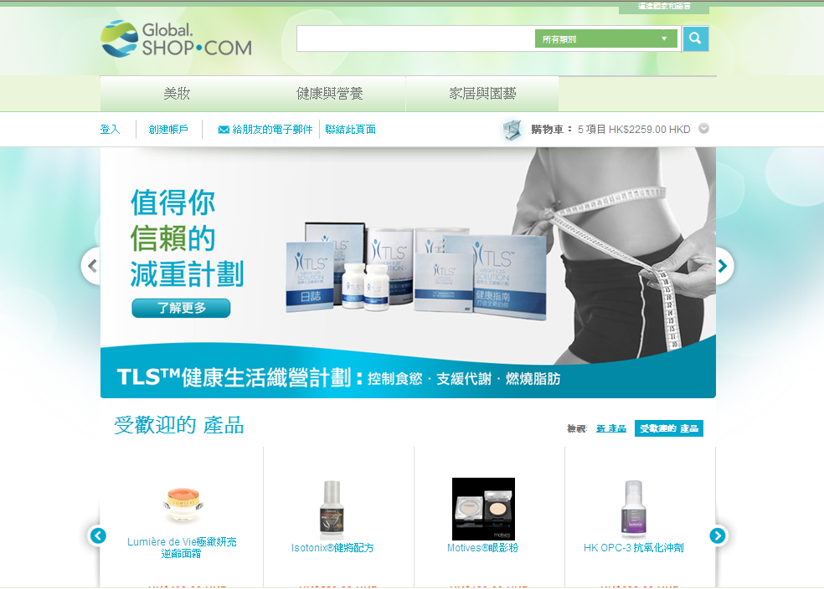

Slide 5
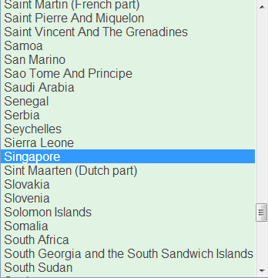

Slide 6
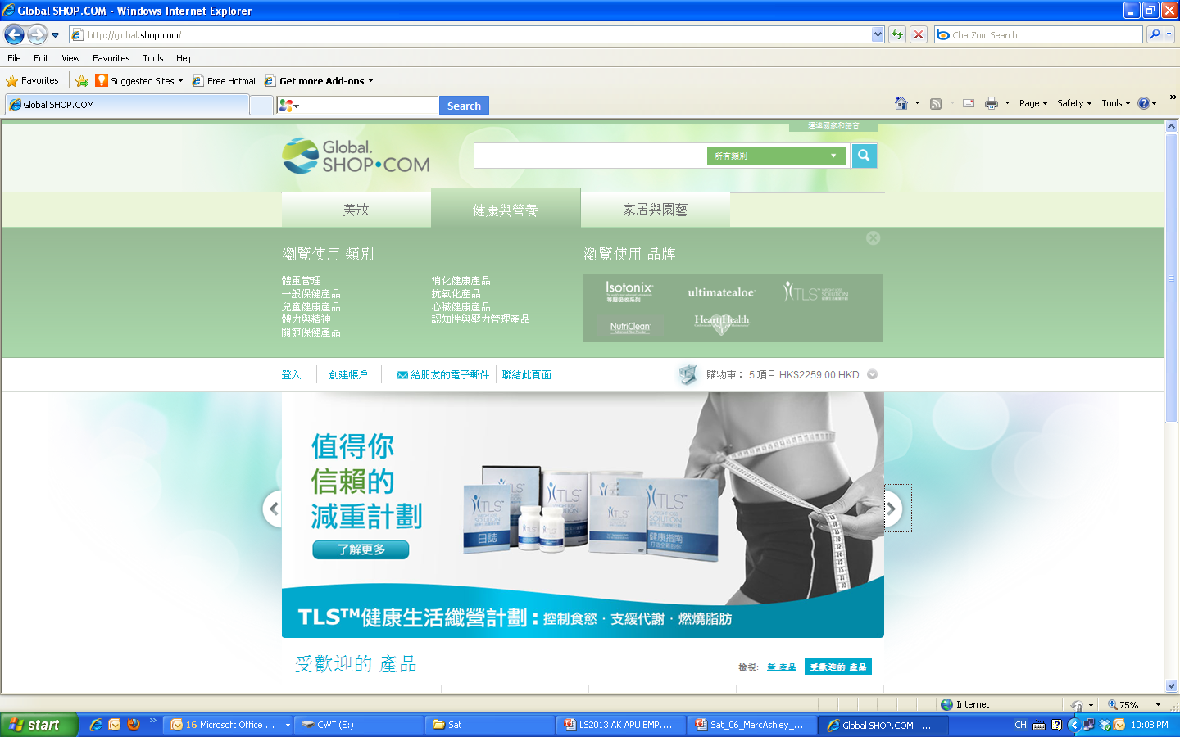
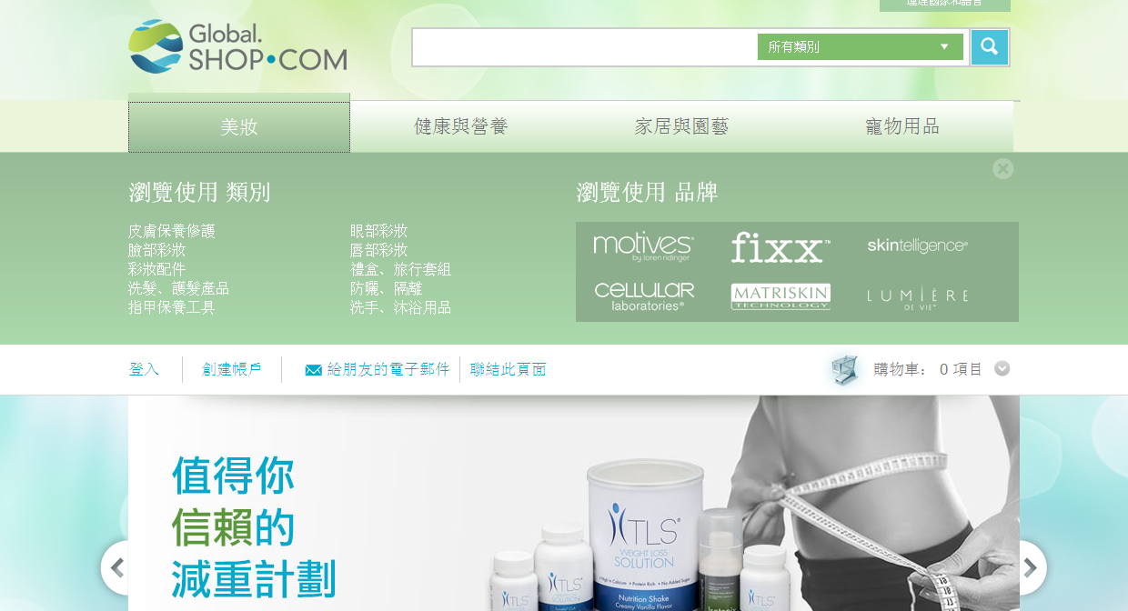

Slide 7
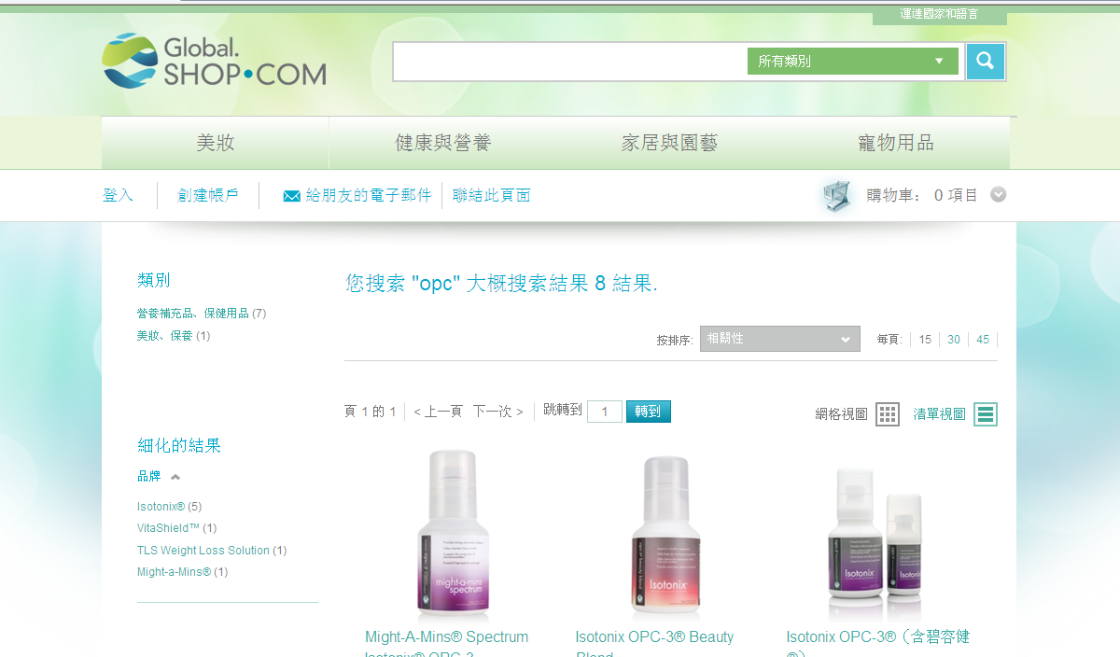
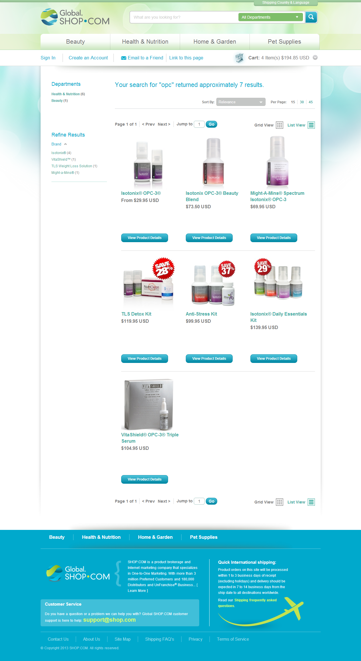
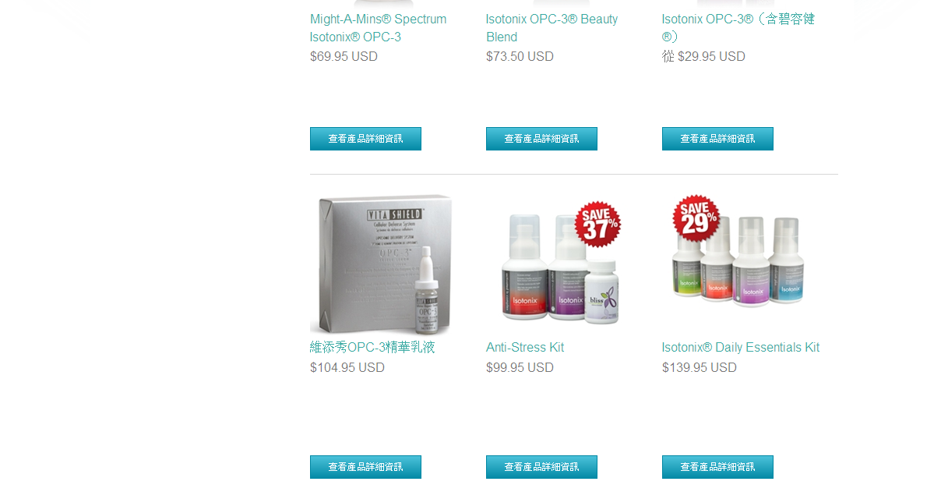

Slide 8
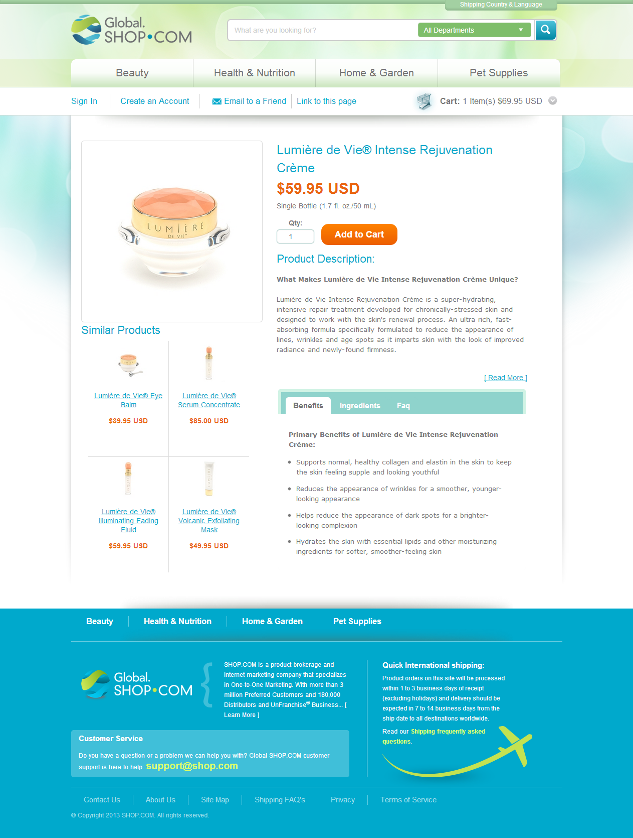

Slide 9
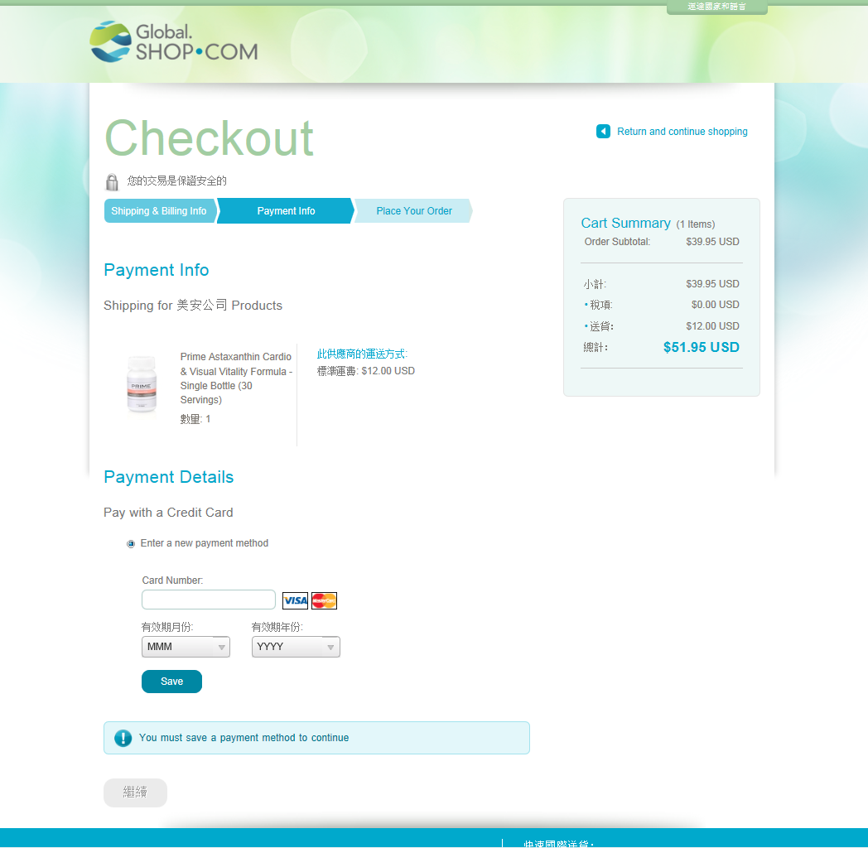
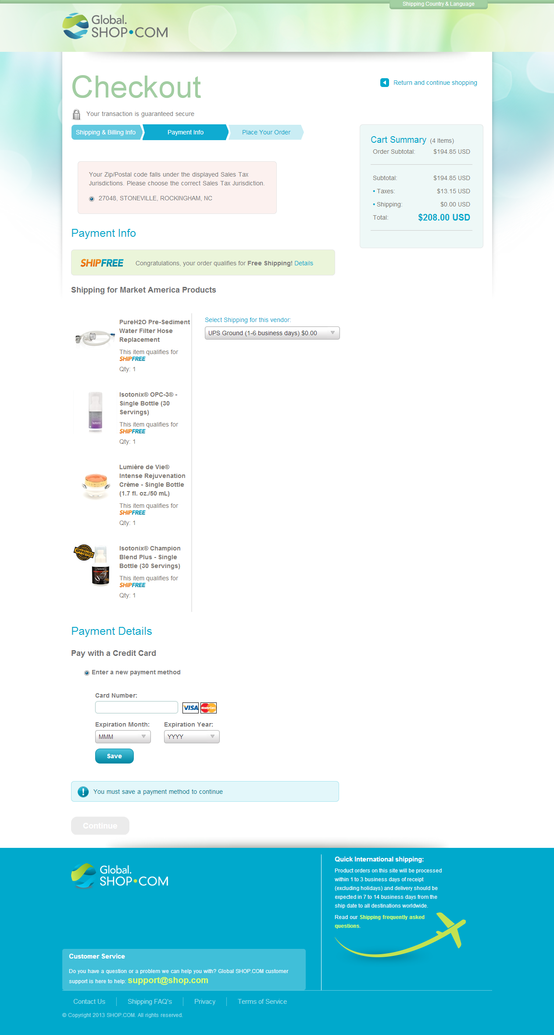
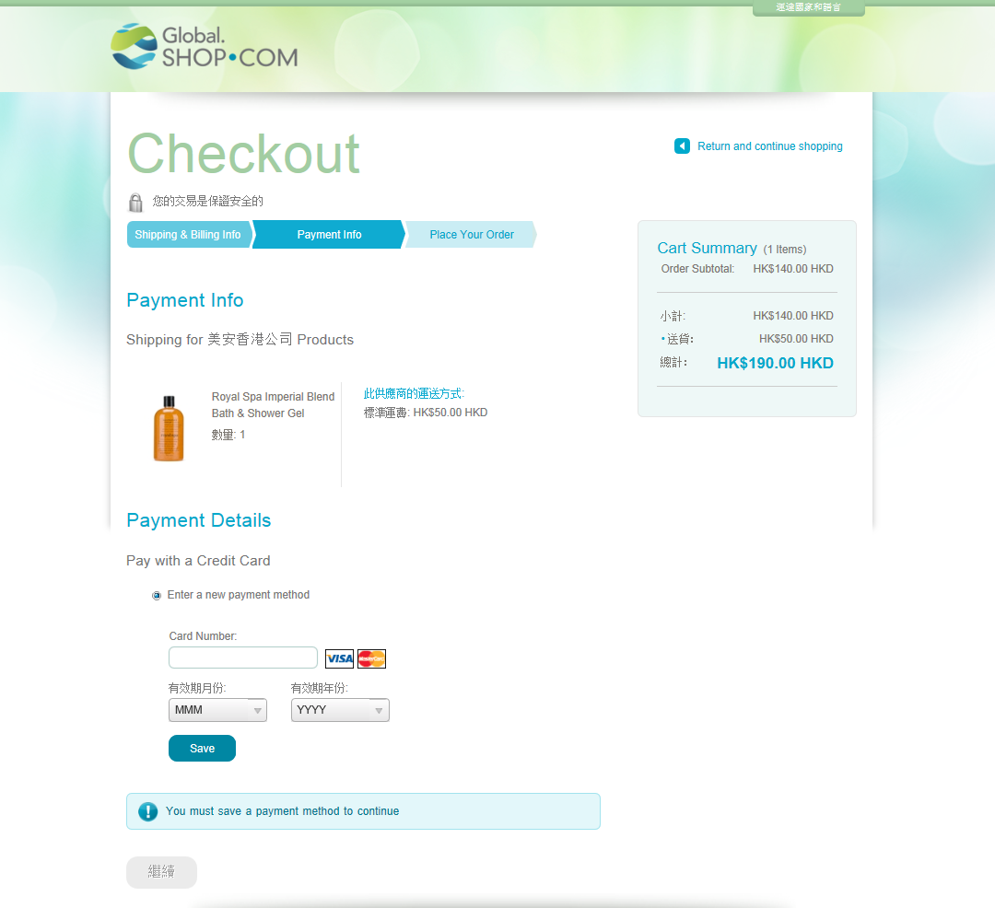
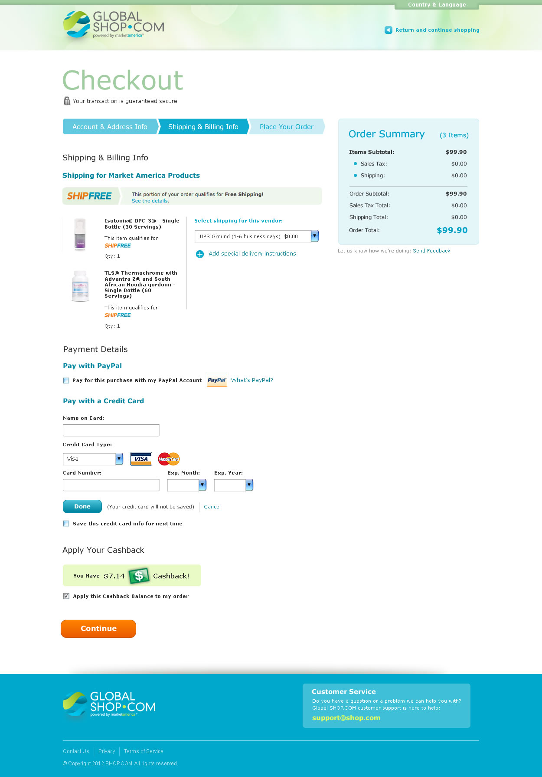
全球的顧客可以體驗快捷及簡易的結帳程序，讓你的國際顧客輕鬆購物。
Global Customers experience quick and easy Checkout. Making it easy for your international customers to shop and go without all the hassle.
全球的顧客可以體驗快捷及簡易的結帳程序，讓你的國際顧客輕鬆購物。
Global Customers experience quick and easy Checkout. Making it easy for your international customers to shop and go without all the hassle.

Slide 10
我們現已可送貨至： We are already Shipping to:
新加玻
Singapore
約旦
Jordan
尼日利亞
Nigeria
馬來西亞
Malaysia
牙買加
Jamaica
菲律賓
Philippines
日本
Japan
紐西蘭
New Zealand
南韓
South Korea
澳門
Macau
印尼
Indonesia
柬埔寨
Cambodia
泰國
Thailand
巴拉圭
Paraguay
俄羅斯
Russia

Slide 11
全球網站Global SHOP.COM的好處 Benefits of Global SHOP.COM
國際性擴展顧客基礎
從購物賺取推介獎金
所有BV計入本國
Expansion of customer base internationally
Earn referral bonuses for purchases
All BV gets credited to your home country

Slide 12
全球網站Global SHOP.COM的好處 Benefits of Global Shop.com
全球網站Global.SHOP.COM不單擴展你於其他國家的顧客基礎，還有助公司開拓其他市場
Global.SHOP.COM打開新興市場計劃(EMP)的大門
Global.SHOP.COM not only will grow your customer base in other countries but it will help the company emerge in other markets.
Global.SHOP.COM is the doorway to our new Emerging Markets Program (EMP).

Slide 13
全球網站Global SHOP.COM 你們全都已經有一個！ Global SHOP.COM You ALL have one already!
所有經銷商有屬於個人的Global.SHOP.COM/xxxxx網址
All Distributors get their very own Global.SHOP.COM/xxxxx address
http://global.shop.com/anthonyk
立即開始擴展全球零售事業！Start Expand your global retail business NOW!

Slide 14
新興市場計劃 (EMP) Emerging Markets Program (EMP)
新興市場計劃(EMP)為公司提供簡易、優化的程序開拓新市場，而且產品可以很快推出
The Emerging Markets Program (EMP) provides the company a simple, streamlined process for opening new markets with a very quick time-to-market for those countries
Notes:
Open total 7 new markets – doubled number of countries in 1 yr.

Slide 15
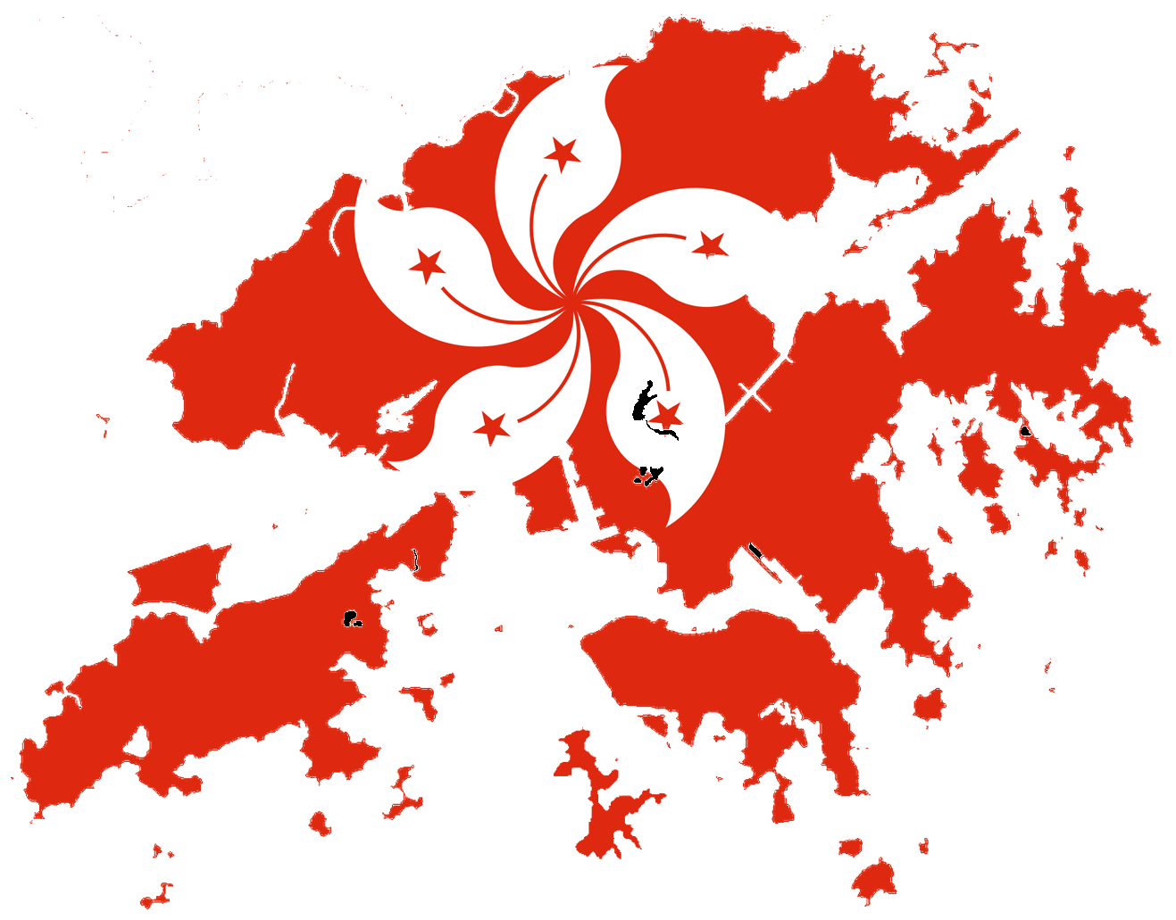
全球現有市場
Current Market Countries Worldwide

Slide 16
全球新興市場計劃(EMP)市場
Emerging Markets Program (EMP) Markets Worldwide
西班牙
Spain
多米尼加共和國
Dominican
Republic
哥倫比亞
Columbia
厄瓜多爾
Ecuador

Slide 17
新興市場計劃 (EMP) Emerging Markets Program (EMP)
現有市場經銷商可於新興市場計劃(EMP)國家推薦經銷商
如現有市場的經銷商一樣，EMP國家經銷商可推薦新經銷商，並賺取佣金
EMP國家可銷售BV產品（IBV或夥伴商店不適用）
Distributors in all market countries are able to sponsor distributors in Emerging Markets Program (EMP) countries
Emerging Markets Program (EMP) country distributors are able to sponsor new distributors, earn commissions just like market country distributors
Emerging Markets Program (EMP) countries get access to BV products (no IBV or partner stores)
哥斯達黎加

Slide 18
例子 Example
西班牙以新興市場計劃(EMP)市場開始
現在，我們正籌備發展西班牙為全面拓展國家
We started Spain off as an Emerging Markets Program (EMP) market
Today, we are now in the process of adding Spain as full market country.

Slide 19
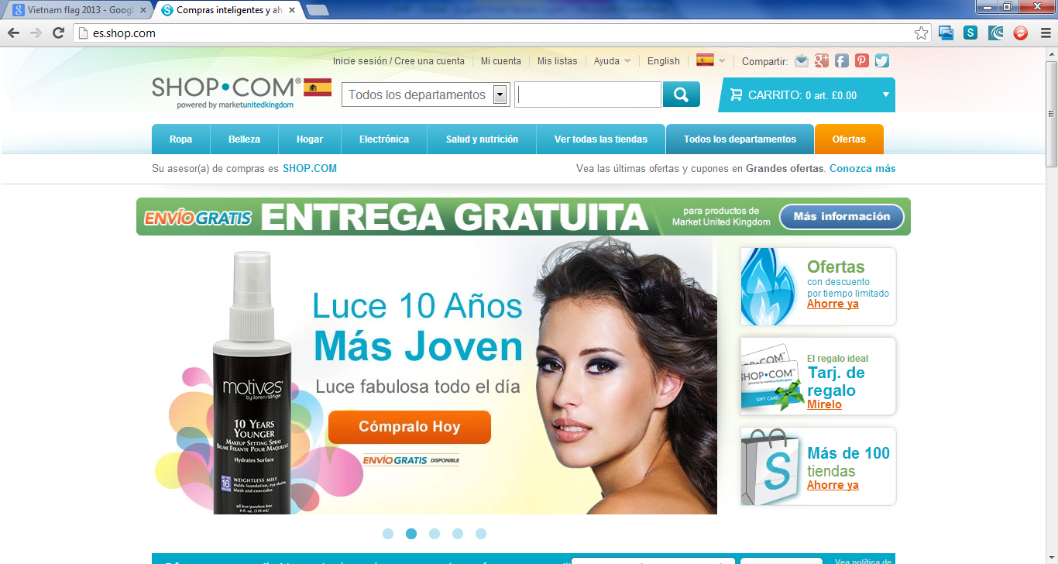
ES.SHOP.COM
現已推出！
ES.SHOP.COM
NOW LIVE!

Slide 20
亞太區市場 Asia Pacific Markets
2013年8月17日前…
須分別為每個國家繳交加入及續約費用
須於每個國家分別合格及累積點數
須於每個國家個人推薦兩名經銷商方可擴展業務
BEFORE August 17, 2013…
Paid subscription & renewal separately
Qualified and accumulated separate volume per country
Activation required two personal sponsored distributors in each country

Slide 21
亞太區市場 Asia Pacific Markets
001
001
001
002
003
002
003
002
003

Slide 22
亞太區市場 Asia Pacific Markets
作為香港經銷商
以前 → 700萬個機會
As a Hong Kong Distributor,
Before → 7 Million opportunities

Slide 23
亞太區一體化 2013年8月17日開始… Asia Pacific Unification August 17, 2013 Onward…
無需多個全球BV/IBV庫，擁有一個亞太區團隊
無需分別為多個市場續約（節省金錢）
於亞太區市場推薦任何新經銷商
更快賺取佣金！
No need for multiple global banks anymore, truly ONE team in Asia Pacific
No need to renew multiple global banks (saves you money)
Sponsor any new distributor in the Asia Pacific Market
Earn Commission checks faster!
Notes:
Open total 7 new markets – doubled number of countries in 1 yr.

Slide 24
由管理多個全球商業發展中心 Go FROM Managing Multiple Global Centers
au1
001
tw1
au2
au3
hk1
hk2
tw2
tw3
au1
hk3
tw1
au2
au3
hk4
hk5
tw2
tw3
1000 BV / 1000 BV
3000 BV / 1000 BV
2000 BV / 2000 BV

Slide 25
… 變成管理一個組織 … TO Managing One Organization
來自任何亞太區國家的所有BV/IBV都向上流All BV/ IBV flows up no matter what Asia Pacific country
一個更大的BV/IBV庫
ONE LARGER
BV/IBV BANK
001
hk1
hk2
hk3
tw1
hk4
hk5
tw2
tw3
au1
tw1
au2
au3
tw2
tw3
au1
hk6
au2
au3
hk7
hk8

Slide 26
變成管理一個組織 To Managing One Organization
5000 / 5000 BV
001
hk1
hk2
hk3
HK 3000 BV
TW 4000 BV
tw1
hk4
hk5
tw2
tw3
AU 2000 BV
tw4
au1
au2
au3
tw5
tw6
au4
HK 1000 BV
hk6
au5
au6
hk7
hk8

Slide 27
亞太區一體化
Asia Pacific Unification
作為香港經銷商
以前 → 700萬個機會
現在 → 5,368萬個機會
As a Hong Kong Distributor,
BEFORE → 7 Million opportunities
NOW → 53.68 Million opportunities

Slide 28
等等！
下一個計劃係…
WAIT!
WHAT NEXT?

Slide 29
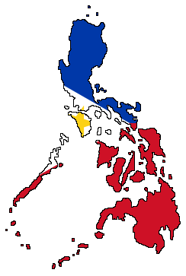
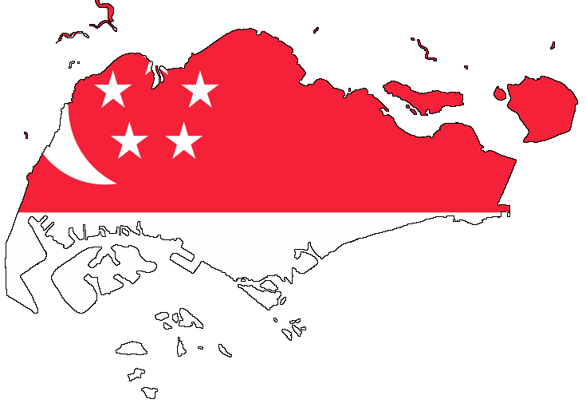
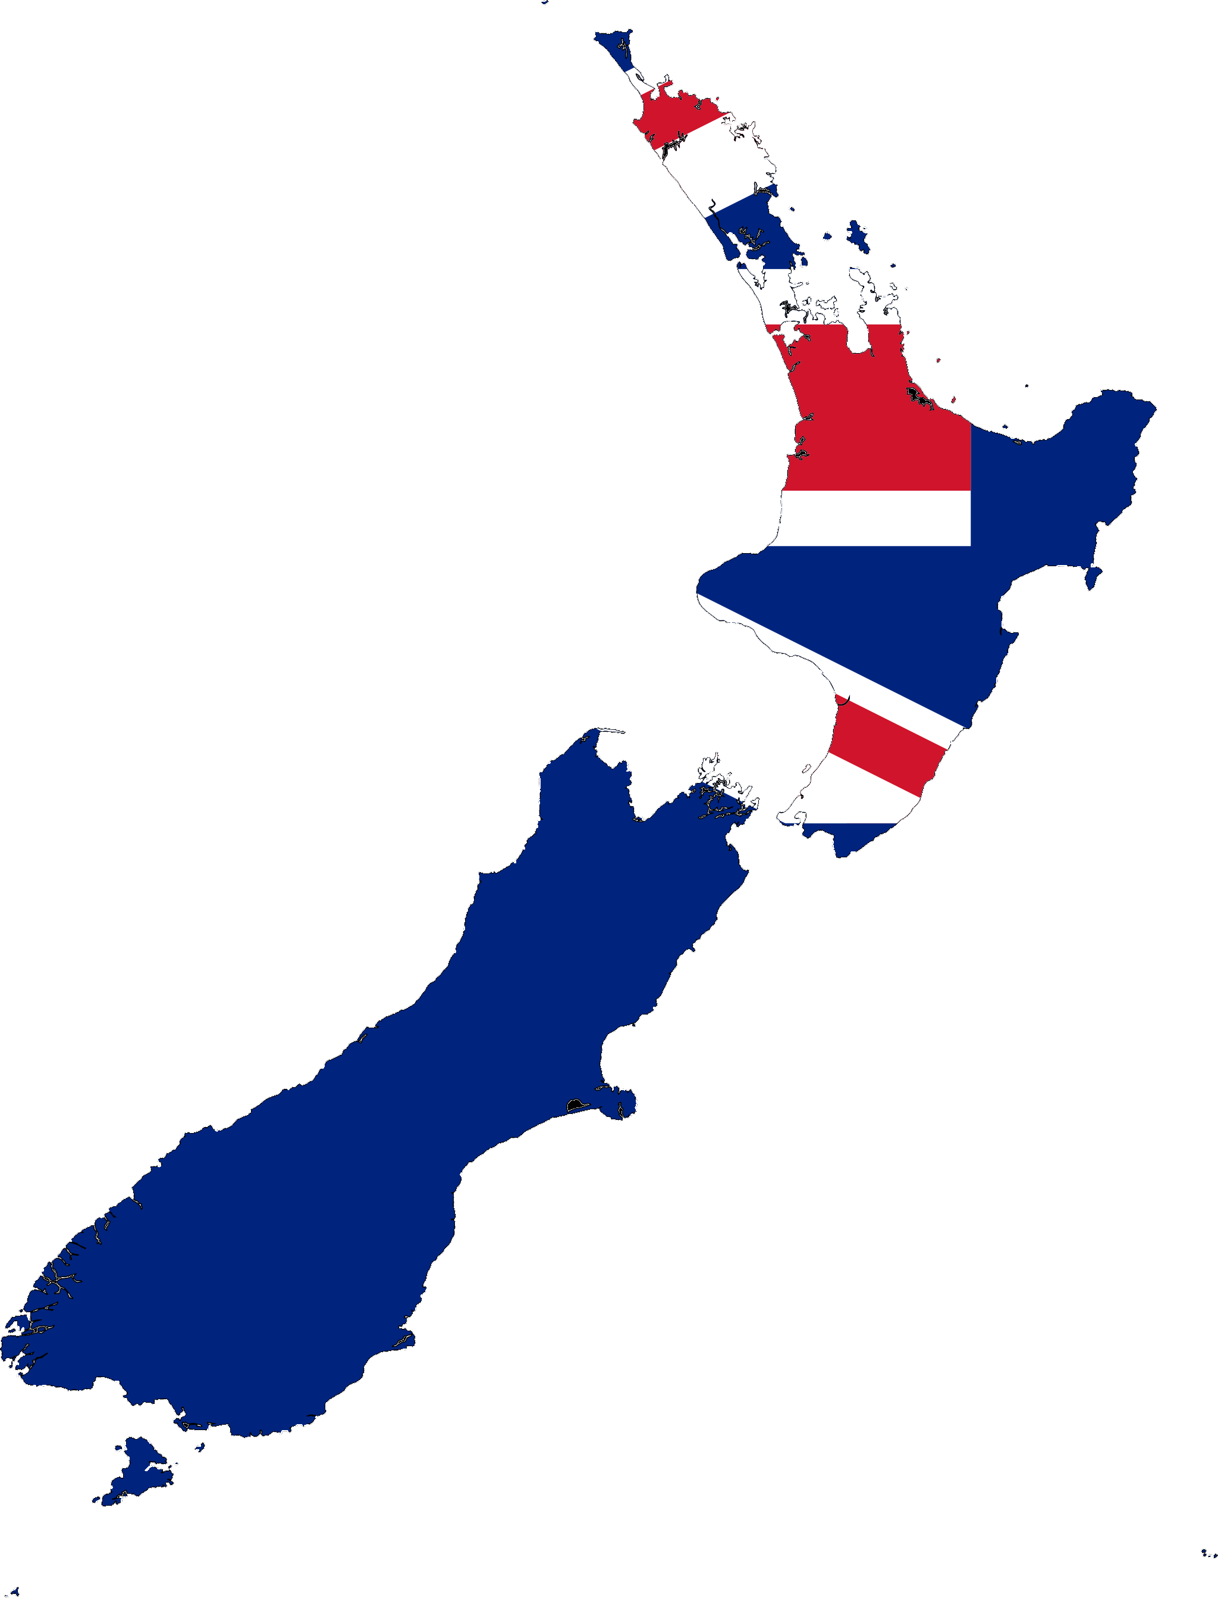
亞太區新興市場計劃(EMP)
即將推出！
Asia Pacific Emerging Markets Program (EMP)
Coming Soon!
菲律賓
Philippines
新加坡
Singapore
紐西蘭
New Zealand

Slide 30
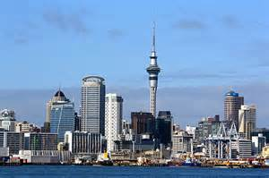
亞太區新興市場計劃(EMP) 1
紐西蘭
Asia Pacific Emerging Markets Program (EMP) 1
New Zealand

Slide 31
亞太區新興市場計劃(EMP) 1
紐西蘭
Emerging Markets Program (EMP)
New Zealand
人口：450萬
主要商貿城市：奧克蘭
2012 個人平均本地生產總值：32,000美元*資料來源: 世界銀行
失業率：6.4% (2013年第二季)
Population: 4.5 Million
Main Commercial Hub: Auckland
GDP Per Capita in 2012: USD 32,000* Source: World Bank
Unemployment Rate: 6.4% (Q2 2013)

Slide 32
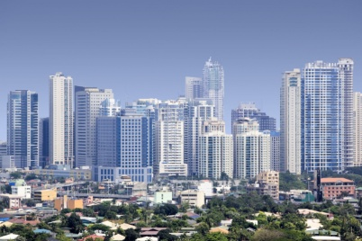
亞太區新興市場計劃(EMP) 2
菲律賓
Asia Pacific Emerging Markets Program (EMP) 2
Philippines

Slide 33
亞太區新興市場計劃(EMP) 2
菲律賓
Asia Pacific Emerging Markets Program (EMP) 2
Philippines
人口：9,800萬
主要商貿城市：馬尼拉
2012 個人平均本地生產總值：2,588美元*資料來源: 世界銀行
失業率：7.5% (2013年第二季)
Population: 98 Million
Main Commercial Hub: Manila
2012 GDP per Capita: USD 2,588* Source: World Bank
Unemployment Rate: 7.5% (Q2 2013)

Slide 34
亞太區新興市場計劃(EMP) 3
新加坡
Asia Pacific Emerging Markets Program (EMP) 3
Singapore

Slide 35
亞太區新興市場計劃(EMP) 3
新加坡
Asia Pacific Emerging Markets Program (EMP) 3
Singapore
人口：531萬
主要商貿城市：新加坡
2012 個人平均本地生產總值：51,709美元*資料來源: 世界銀行
失業率：2.1% (2013年第二季)
Population: 5.31 Million
Main Commercial Hub: Singapore
GDP per Capita in 2012: USD 51,709* Source: World Bank
Unemployment Rate: 2.1% (Q2 2013)

Slide 36
亞太區新興市場計劃(EMP)
即將推出！
Asia Pacific Emerging Markets Program (EMP)
COMING SOON!
作為香港經銷商
以前 → 700萬個機會
現在 → 5,368萬個機會
很快 → 1億6,100萬個機會
As a Hong Kong Distributor,
BEFORE → 7 Million opportunities
NOW → 53.68 Million opportunities
SOON → 161 Million opportunities

Slide 37
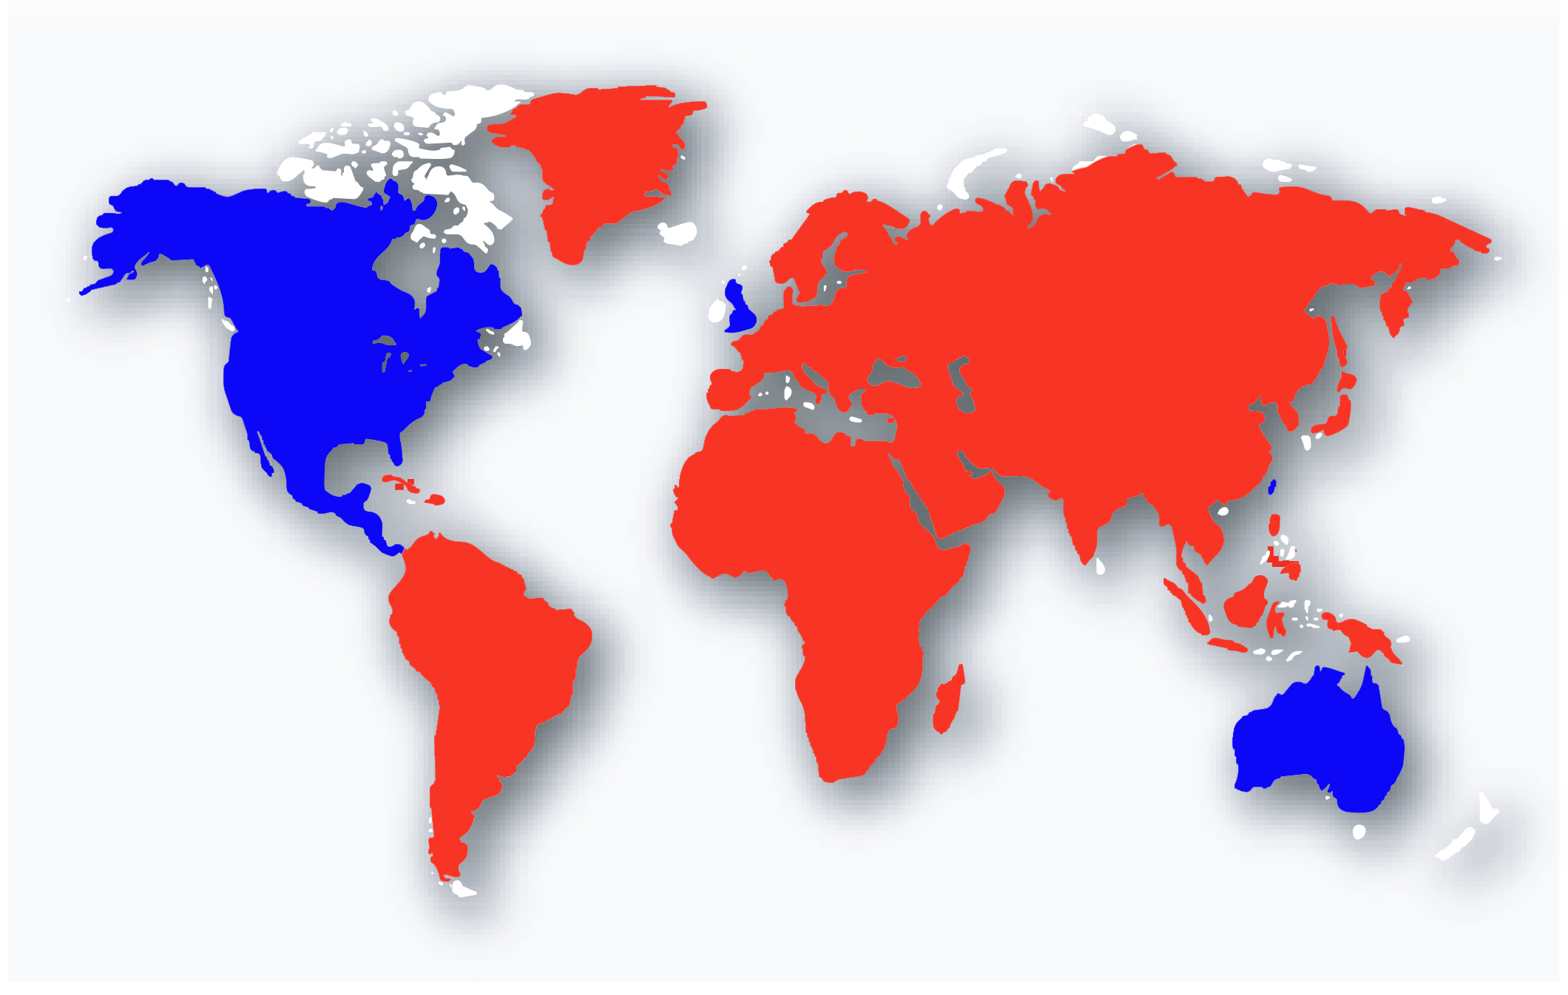
全世界
The World

Slide 38
全球視野

